Slide 1


INVENTA EL FUTURO TEMA 11

Slide 2
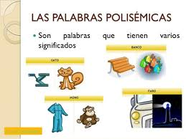
PALABRAS POLISÉMICAS
Las palabras polisémicas son aquellas que tienen varios significados.
Por ejemplo: banco, puede ser un objeto para sentarse, un conjunto de peces o un banco para ingresar dinero.

Slide 3
LAS PREPOSICIONES Y CONJUNCIONES
Las preposiciones son palabras invariables, no cambian de género ni de número y sirven para unir palabras.
Hay 19 y son: a, ante, bajo, con, contra, de, desde, durante, en, entre, hacia, hasta, mediante, para, por, según, sin, sobre y tras.
Por ejemplo: Vamos a jugar a la playa.
Salimos desde tu casa y tú vas con nosotros.
Las conjunciones son palabras invariables, que sirven para unir tanto palabras como oraciones. Las más frecuentes son: y, o, ni, pero, sino, porque y cuando.
Por ejemplo: Comemos en casa y luego vamos al parque.
¿Qué quieres para comer carne o pescado?

Slide 4
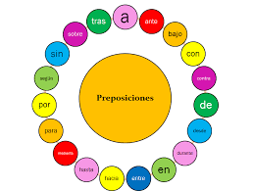
Te puedes ir aprendiendo las preposiciones. Las conjunciones ya las trabajarás más el próximo curso.

Slide 5

PALABRAS CON “B”
Se escriben con “b” las palabras que empiezan por: bu-, bur- y bus-. Por ejemplo: bufanda, burbuja, buscar.
Los verbos terminados en –bir y –buir y todas sus formas, excepto las formas verbales de hervir, servir y vivir.
Por ejemplo: escribir—escribo, escriben, escribiré…
contribuir—contribuye, contribuyen, contribuyo…

Slide 6
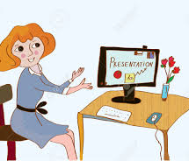


LA PRESENTACIÓN
La presentación sirve para exponer información sobre un tema.
Tiene tres partes: introducción, desarrollo y conclusión.
Para ordenar las partes de la presentación utilizamos conectores, que son palabras y expresiones que relacionan oraciones y ordenan párrafos, como: al principio, así, por otro lado…

Slide 7
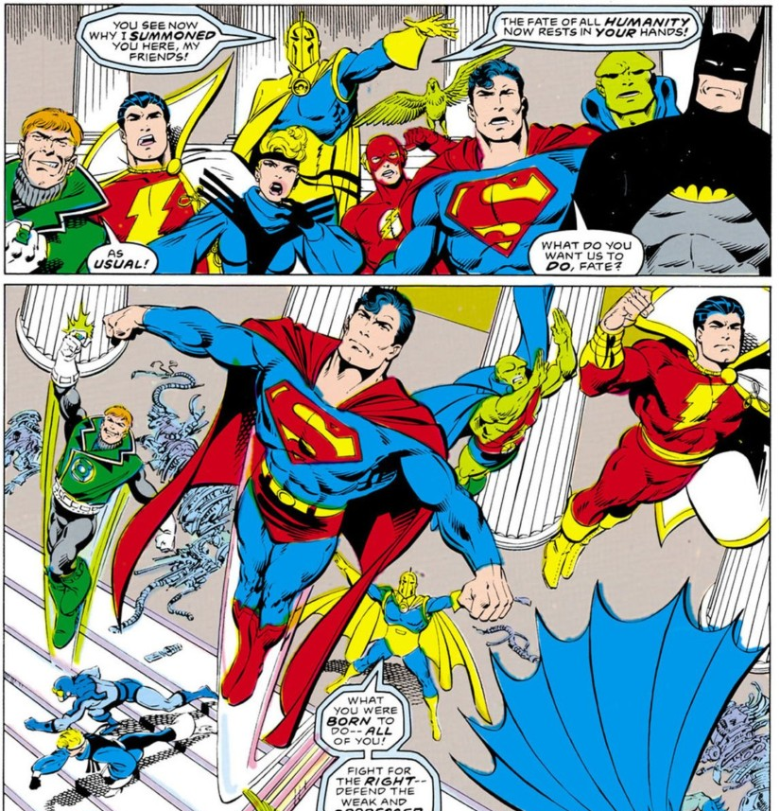
LOS CÓMICS
En los cómics encontramos ilustraciones y texto y nos cuentan una historia.
Los elementos de los cómics son:
* Los bocadillos: donde aparece lo que dicen los personajes.
* Los gestos de los personajes.
* Las líneas que indican movimiento.
* Las onomatopeyas son palabras que indican sonidos.

Slide 8
YA HEMOS TERMINADO EL TEMA 11 DE LENGUA.
¡HA SIDO MUY FÁCIL!
AHORA LO TRABAJAS CON LA SNAPPET.
¡VAMOS A POR EL ÚLTIMO!

